Slide 1
ANÁLISIS GEOESPACIAL · TRABAJO DE CURSO
Distribución espacial del cobre
en el Suroeste antioqueño
DANIELA CARDONA LOPERA
Jorge · Julio de 2026

Slide 2
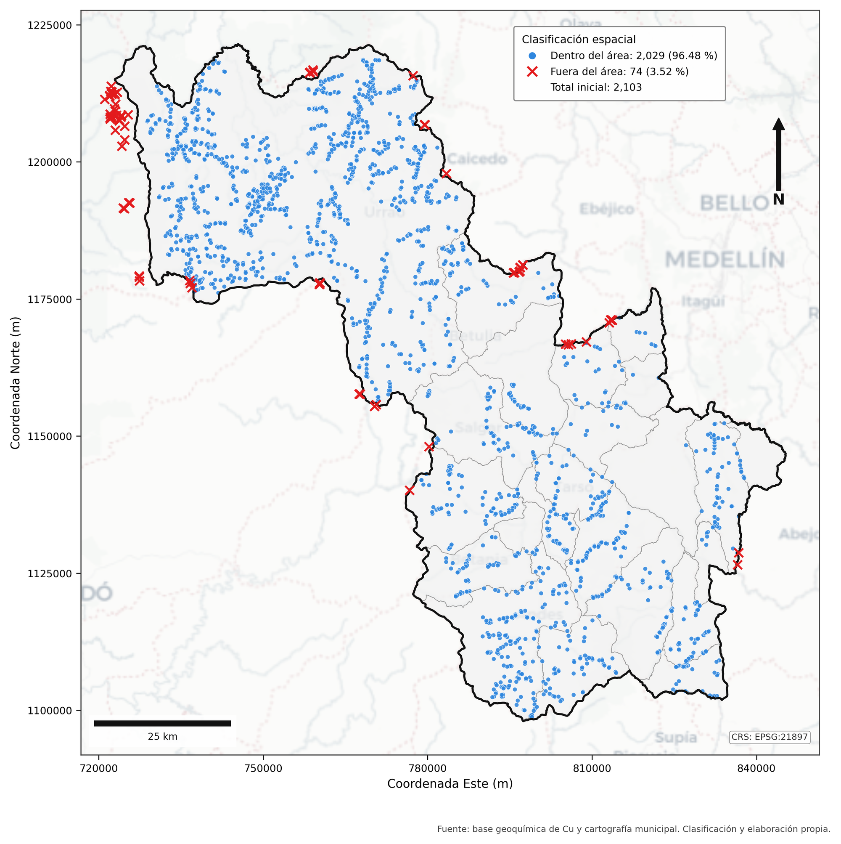
CAPÍTULO 1 · PREPARACIÓN DE LOS DATOS
Área de análisis y selección de muestras
Base geoquímica de Cu del Suroeste antioqueño integrada con la cartografía municipal, geológica y estructural del SGC.
Sistema de referencia unificado: EPSG:21897 (Bogotá 1975 / Colombia West zone).
El polígono de los 23 municipios define el área de análisis y filtra las muestras válidas.
Etapa de selección | Cantidad | %
Total inicial de muestras | 2,103 | 100.0
Excluidas (fuera del polígono) | 74 | 3.52
Conservadas para el análisis | 2,029 | 96.48
Tabla 01. Selección de muestras dentro del área de análisis.
Análisis geoespacial del Cu · Suroeste antioqueño
2

Slide 3
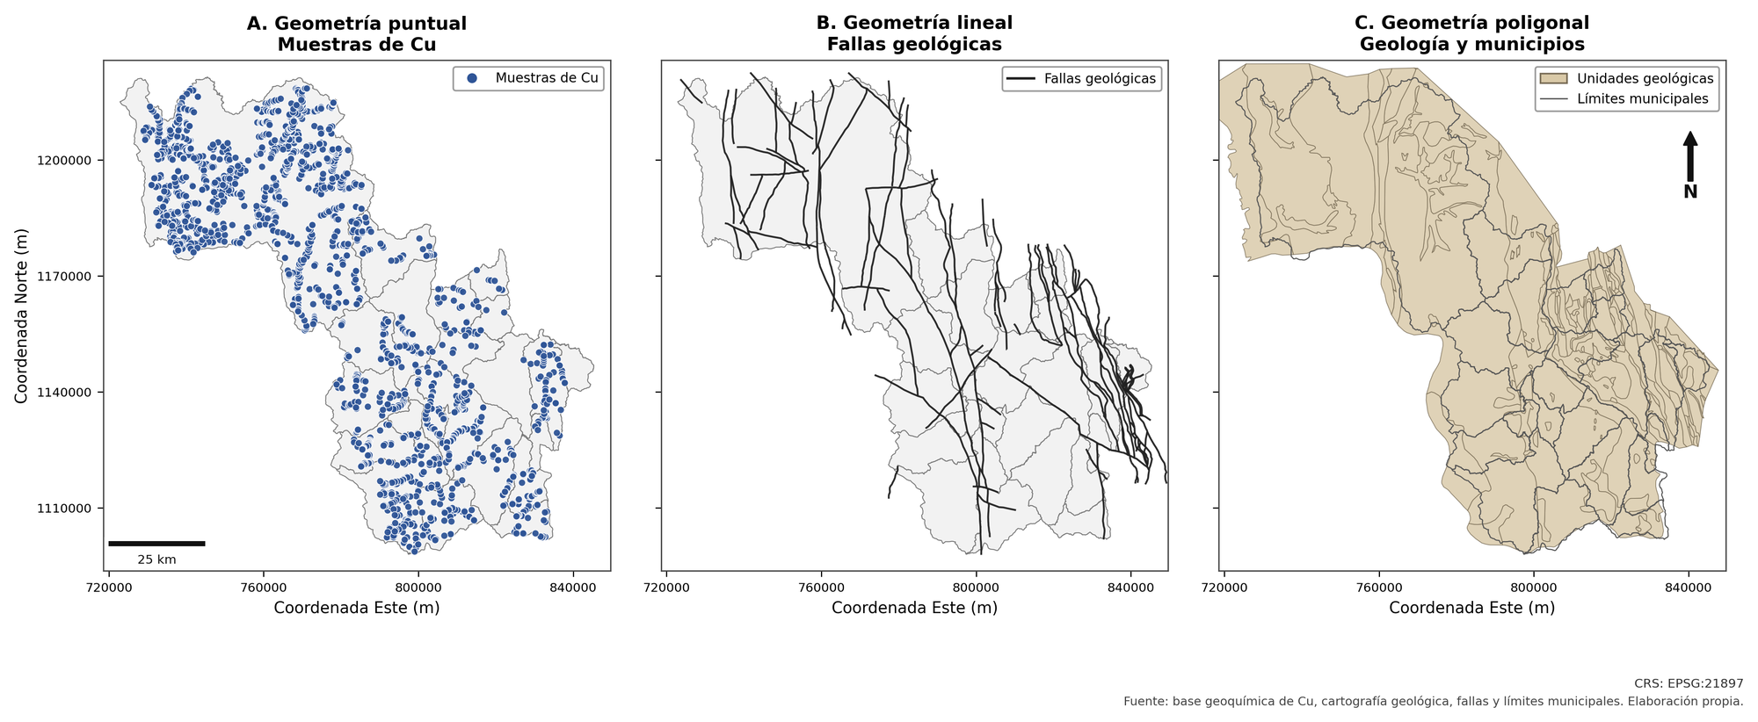
CAPÍTULO 2 · INTRODUCCIÓN A LOS DATOS ESPACIALES
Capas espaciales y modelo vectorial de datos
Capa | Descripción | Geometría | Registros | CRS
Muestras de Cu | Localización de muestras geoquímicas de cobre | Punto | 2,029 | EPSG:21897
Fallas | Estructuras geológicas y tectónicas | Línea | 475 | EPSG:21897
Geología | Distribución de unidades litológicas | Polígono | 658 | EPSG:21897
Municipios | Divisiones administrativas del área de estudio | Polígono | 23 | EPSG:21897
Tabla 02 y Figura 03. Caracterización de las capas y geometrías del modelo vectorial: puntos, líneas y polígonos.
Análisis geoespacial del Cu · Suroeste antioqueño
3

Slide 4
CAPÍTULO 3
Patrón espacial de las muestras recolectadas
Análisis geoespacial del Cu · Suroeste antioqueño
9

Slide 5
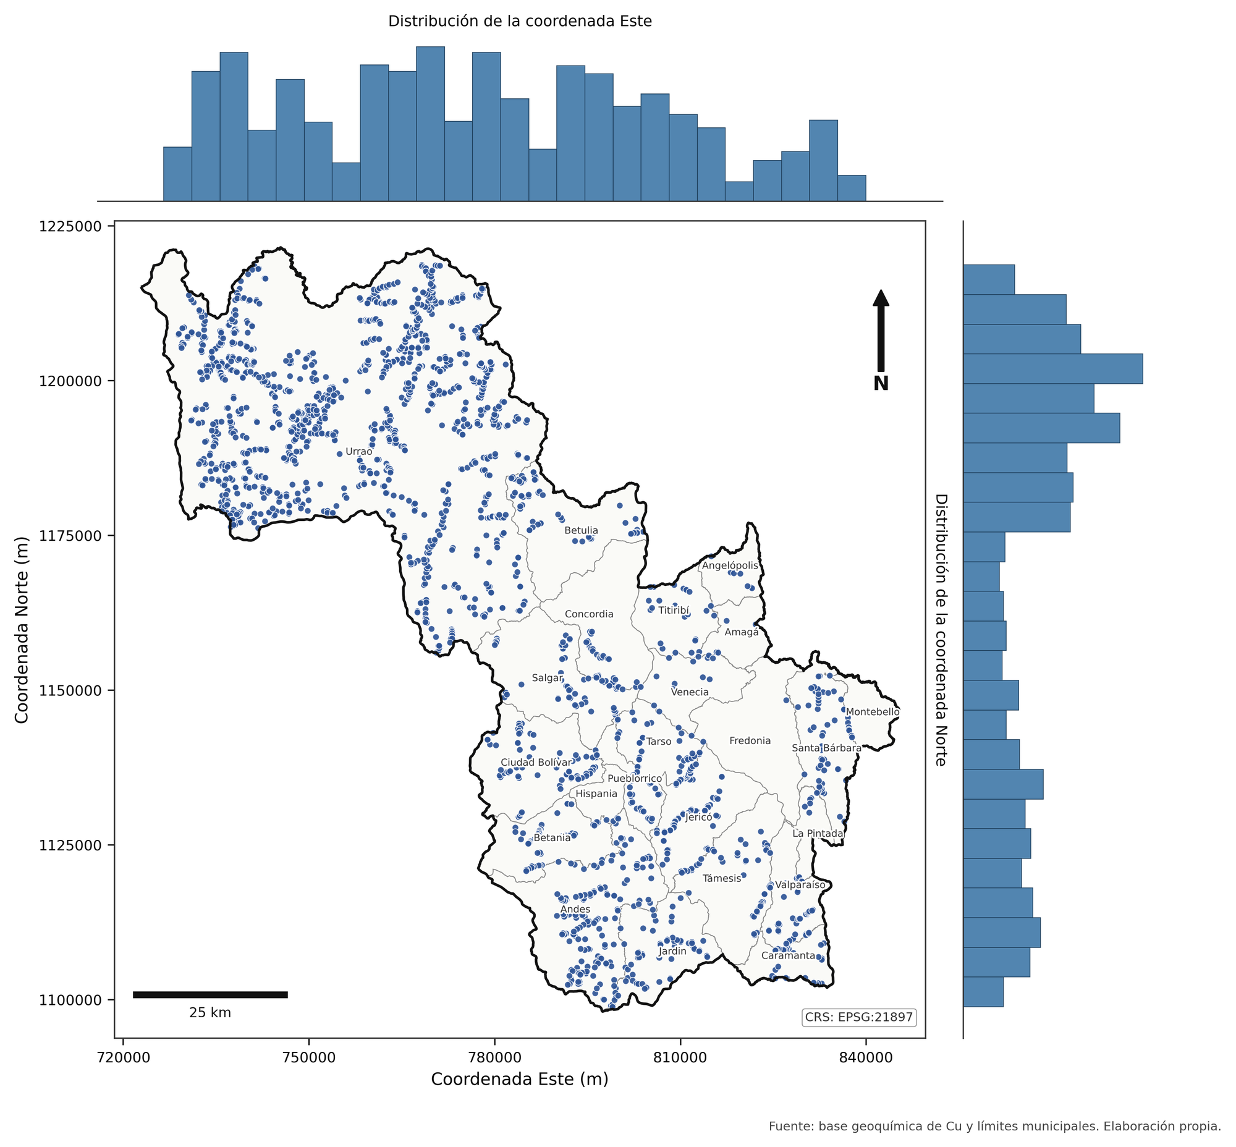
CAPÍTULO 3 · PATRÓN DEL MUESTREO
Distribución espacial de las muestras
Las muestras no están distribuidas de manera uniforme en toda el área de studio: Hay zonas donde se tomaron muchas muestras y otras donde la cantidad es mucho menor.
Se observa mayor frecuencia de muestras hacia el occidente y el norte del área y en general el sector noroccidental (Urrao y su entorno) concentra la mayor parte del muestreo.
El costado oriental (Fredonia, Santa Bárbara, La Pintada) presenta densidades bajas.
Esta heterogeneidad justifica el uso de otros análisis espaciales como centrografía, densidad Kernel y vecino más cercano para describir el patrón.
Análisis geoespacial del Cu · Suroeste antioqueño
5

Slide 6
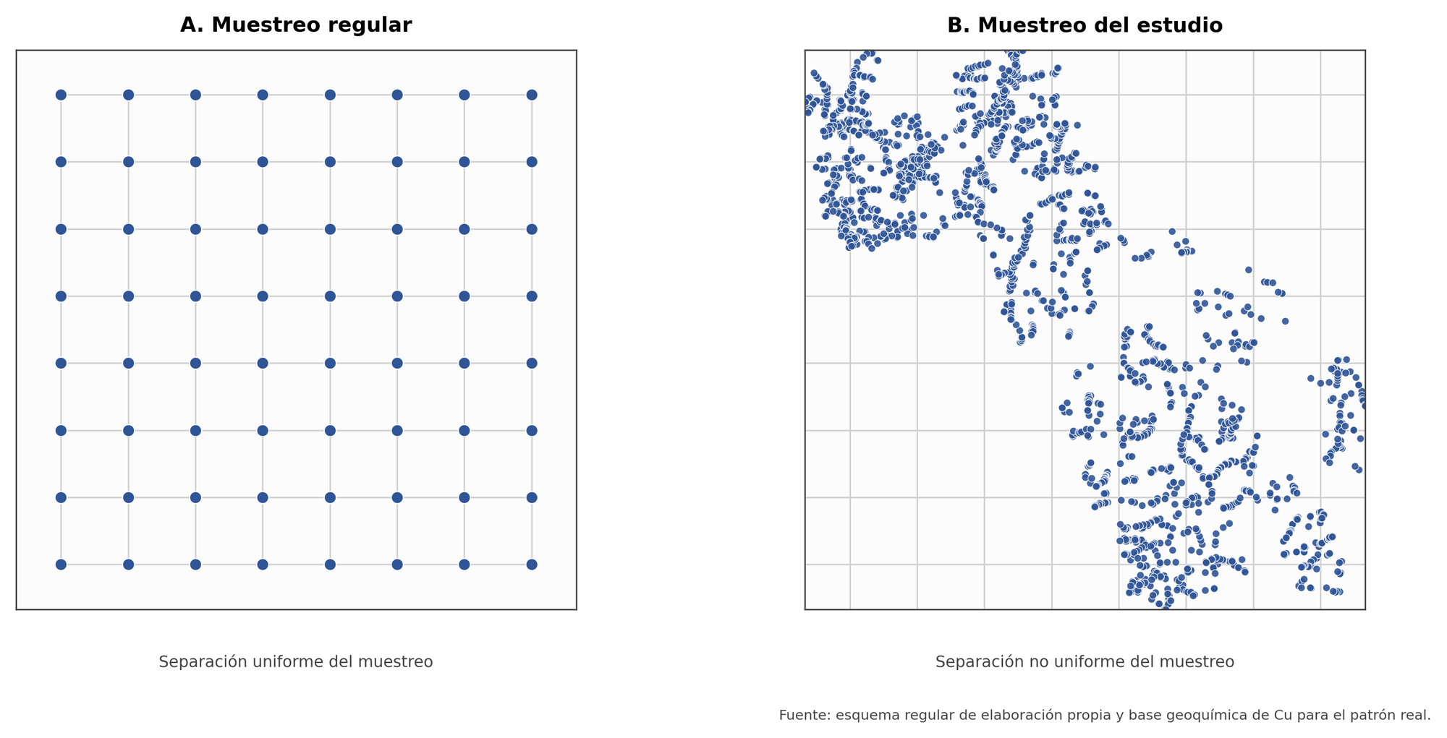
CAPÍTULO 3 · PATRÓN DEL MUESTREO
Naturaleza del muestreo
Lectura: El muestreo del estudio no sigue una malla regular: la separación entre sitios es no uniforme y está condicionada por drenajes y accesibilidad, lo que obliga a caracterizar el patrón antes de interpretarlo.
Análisis geoespacial del Cu · Suroeste antioqueño
4

Slide 7
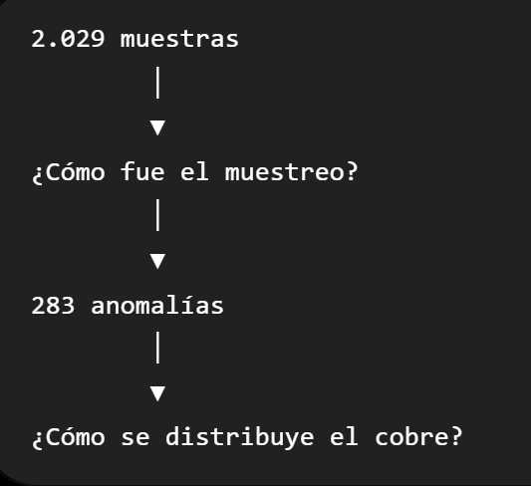
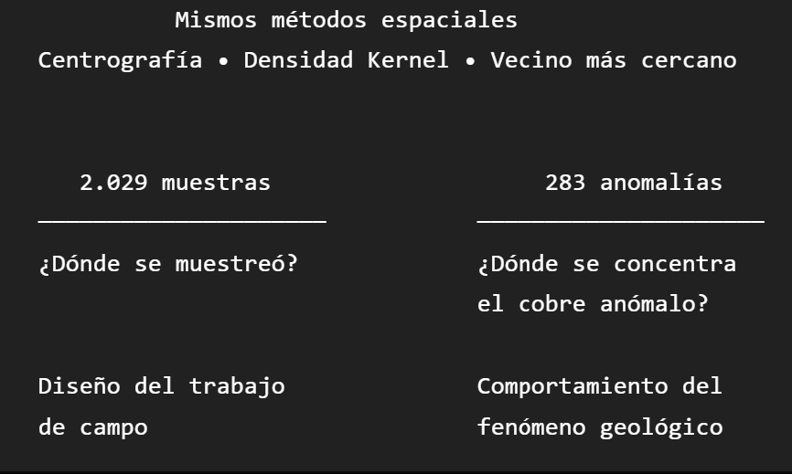
CAPÍTULO 3 · PATRÓN DEL MUESTREO
¿Qué vamos a analizar?
En este capítulo primero analizaremos el patrón del muestreo utilizando tres métodos espaciales comunes. 1. Centrografía, 2) densidad Kernel y 3) vecino más cercano
Posteriormente aplicaremos esos mismos métodos a las anomalías de cobre y complementaremos el análisis con técnicas adicionales para estudiar su distribución y su relación con la geología y las fallas.
Patrón del muestreo (2.029 muestras)
¿dónde se tomaron las muestras?
Este análisis muestra cómo fue distribuido el trabajo de campo. Nos permite identificar si las muestras se concentraron en algunas zonas o si fueron tomadas de manera uniforme en todo el territorio.
Patrón de las anomalías (283 muestras)
¿Dónde se concentran las muestras con cobre anómalo?
Una vez identificado el muestreo, aplicamos los mismos métodos únicamente a las muestras que superan el umbral de anomalía para determinar si presentan un patrón espacial asociado a procesos geológicos.
Aquí analizamos la distribución del cobre anómalo, no el diseño del muestreo.
Análisis geoespacial del Cu · Suroeste antioqueño
5

Slide 8
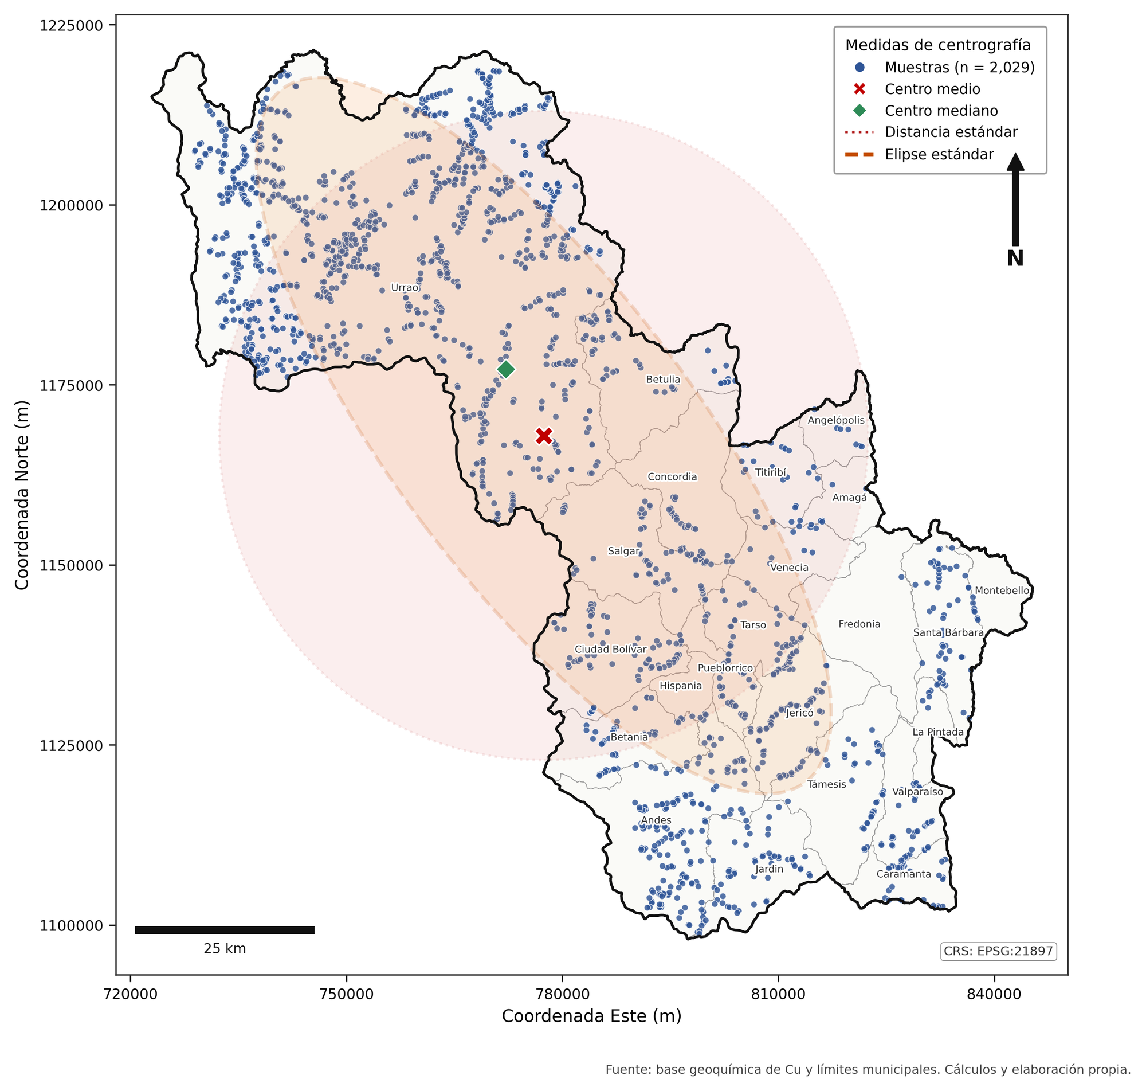
CAPÍTULO 3 · PATRÓN DEL MUESTREO
Centrografía del patrón de muestreo
El centro medio representa el punto alrededor del cual se distribuyen las 2.029 muestras.
El centro mediano se desplaza ligeramente hacia el noroccidente, indicando una mayor concentración de muestras en esa zona.
La distancia estándar muestra que la mayor parte del muestreo se concentra dentro de un radio aproximado de 45 km alrededor del centro medio.
La elipse estándar muestra que el muestreo se distribuye principalmente en dirección noroeste–sureste, siguiendo la forma alargada del área de estudio.
Lectura: la centrografía resume cómo están distribuidas las muestras mediante tres elementos: un centro, una medida de dispersión y una dirección predominante.
Análisis geoespacial del Cu · Suroeste antioqueño
6

Slide 9
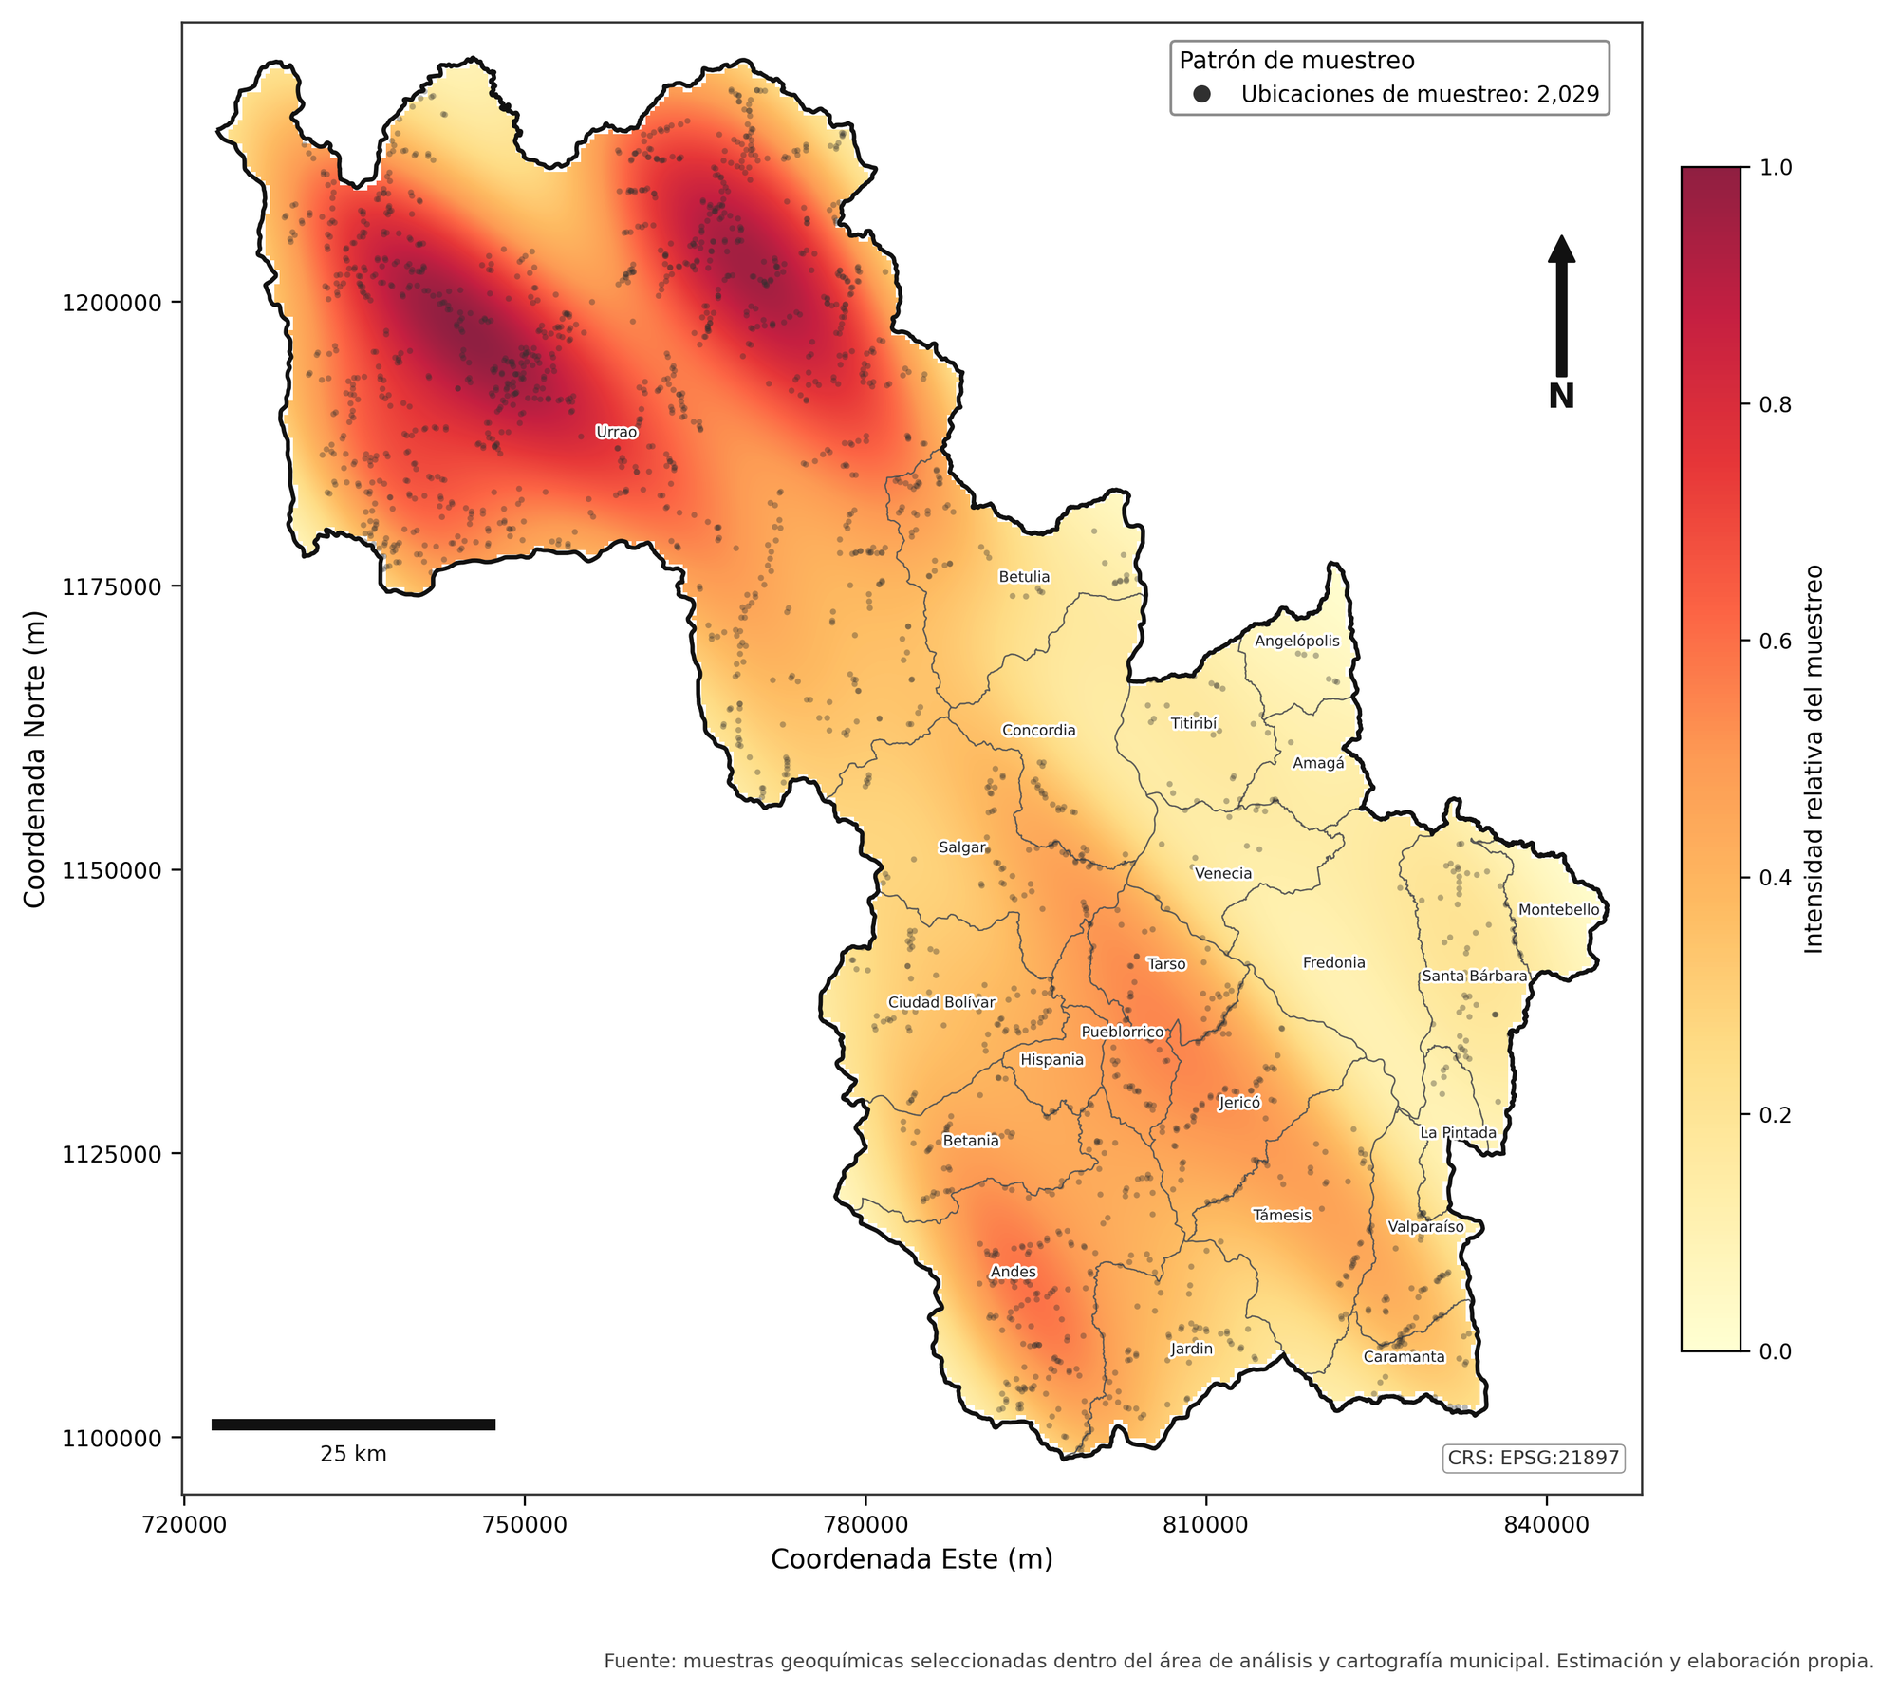
CAPÍTULO 3 · PATRÓN DEL MUESTREO
Densidad Kernel del patrón de muestreo
La centrografía nos dijo hacia dónde se orienta el muestreo; la densidad Kernel nos muestra dónde realmente se concentra
Este mapa no representa la concentración de cobre. Representa únicamente la intensidad del muestreo, es decir, las zonas donde se tomaron más o menos muestras durante el trabajo de campo.
Las zonas de color rojo indican donde se concentró la mayor cantidad de muestras.
La mayor concentración se observa en el noroccidente, especialmente alrededor de Urrao y municipios cercanos.
Hacia el oriente los colores son más claros, lo que indica que allí se tomaron menos muestras.
Esto confirma que el muestreo no fue uniforme, sino que se concentró en sectores específicos del área de estudio.
Análisis geoespacial del Cu · Suroeste antioqueño
7

Slide 10
CAPÍTULO 3 · PATRÓN DEL MUESTREO
Análisis del vecino más cercano (n = 2,029)
Este método compara la distancia real entre cada muestra y su muestra más cercana con la distancia que esperaríamos si las muestras estuvieran distribuidas completamente al azar dentro del área de estudio.
Parámetro | Valor | Interpretación
Área de análisis | 6,366.1 km² | Superficie del polígono de estudio
Densidad media del muestreo | 0.319 muestras/km² | Promedio de muestras por km²
Distancia media observada | 408.9 m | Distancia promedio al vecino más cercano
Distancia media esperada (CSR) | 885.7 m | Distancia esperada bajo aleatoriedad espacial
Índice R de Clark y Evans | 0.462 | R < 1 indica agrupamiento
Estadístico Z | −46.39 | Desviación frente al patrón aleatorio
Valor p | ≈ 0 | Diferencia estadísticamente significativa
Lectura: El muestreo es significativamente agrupado: la distancia observada entre vecinos es menos de la mitad de la esperada.
Si esas mismas muestras hubieran estado distribuidas al azar, esa distancia debería ser aproximadamente 886 metros. Con lo cual, vemos que las muestras están mucho más cerca unas de otras de lo que esperaríamos bajo un patrón aleatorio.
Análisis geoespacial del Cu · Suroeste antioqueño
8

Slide 11
CAPÍTULO 4
Patrón espacial de las anomalías de cobre
¿Las anomalías de Cu se distribuyen al azar dentro del área, o su patrón responde a controles litológicos y estructurales?
Umbral → transformación indicadora → distribución → Kernel → vecino más cercano → cuadrantes Monte Carlo → funciones G, F y K → geología y fallas
Análisis geoespacial del Cu · Suroeste antioqueño
9

Slide 12
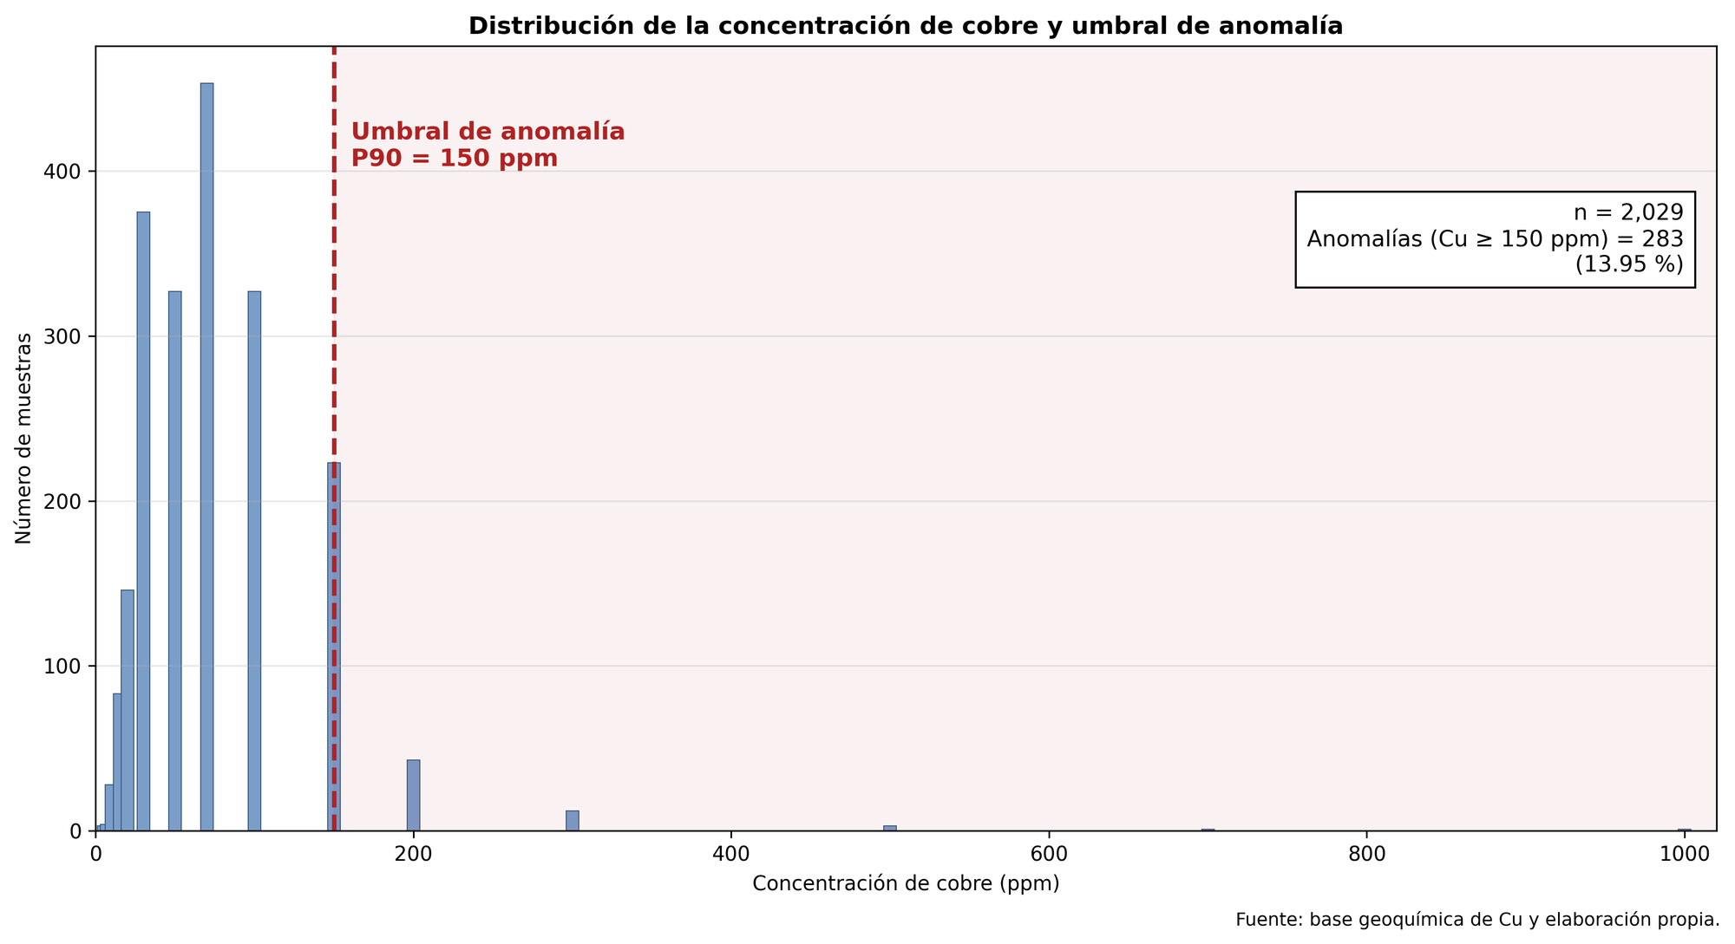
CAPÍTULO 4 · ANOMALÍAS DE COBRE
Definición del umbral de anomalía
Lectura: Para identificar las anomalías de cobre fue necesario definir un valor umbral. Se utilizó el percentil 90, que corresponde a 150 ppm.
Debido a que los datos están registrados en valores discretos, el percentil coincide exactamente con ese valor, por lo que se adoptó el criterio Cu ≥ 150 ppm, seleccionando 283 muestras para los análisis posteriores.
Fuente: Figura 10.
Análisis geoespacial del Cu · Suroeste antioqueño
10

Slide 13
CAPÍTULO 4 · ANOMALÍAS DE COBRE
Umbrales candidatos y transformación indicadora
Una vez comprobamos que el muestreo presenta un patrón agrupado, el siguiente paso fue identificar cuáles de esas muestras representan anomalías de cobre. Para ello primero fue necesario definir un valor umbral que separara el fondo geoquímico de las concentraciones anómalas.
Umbrales candidatos
Resultado de la transformación indicadora
Criterio | Condición | n | %
P90 estricto | Cu > 150 ppm | 60 | 2.96
P90 inclusivo (adoptado) | Cu ≥ 150 ppm | 283 | 13.95
Límite de atípicos (boxplot) | Cu ≥ 200 ppm | 60 | 2.96
Esta transformación consiste en convertir una variable continua en una variable binaria.
Parámetro | Valor
Umbral aplicado | Cu ≥ 150 ppm
Muestras evaluadas | 2,029
Anomalías (I = 1) | 283
Fondo geoquímico (I = 0) | 1,746
Porcentaje de anomalías | 13.95 %
Rango de Cu en las anomalías | 150 – 1,000 ppm
A cada muestra con cobre mayor o igual a 150 ppm se le asignó el valor uno, es decir, anomalía. Las muestras por debajo de ese valor recibieron cero y representan el fondo geoquímico.
Fuente: Tablas 09 y 10.
Análisis geoespacial del Cu · Suroeste antioqueño
11

Slide 14
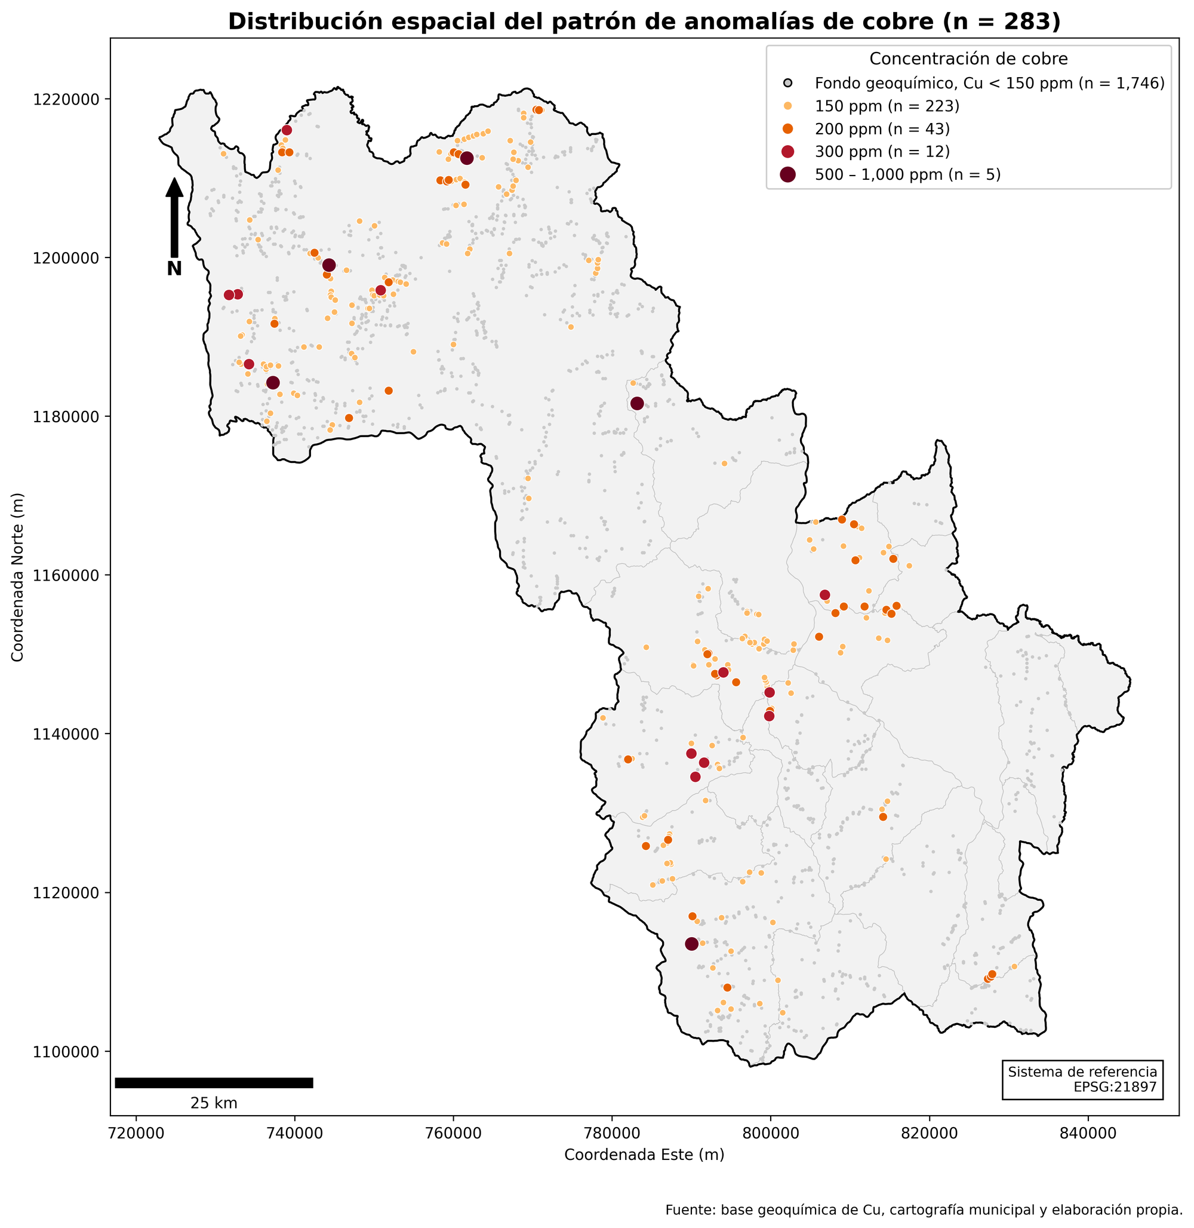
CAPÍTULO 4 · ANOMALÍAS DE COBRE
Distribución espacial de las anomalías
283
5
anomalías (13.95 % de las muestras)
sitios extremos entre 500 y 1,000 ppm
Clases de concentración: 150 ppm (n = 223), 200 ppm (n = 43), 300 ppm (n = 12) y 500–1,000 ppm (n = 5).
Las anomalías no se reparten de forma homogénea: se concentran en el noroccidente y en el corredor central Pueblorrico–Jericó–Támesis.
El fondo geoquímico (n = 1,746) ocupa el resto del área con Cu < 150 ppm.
Análisis geoespacial del Cu · Suroeste antioqueño
12

Slide 15
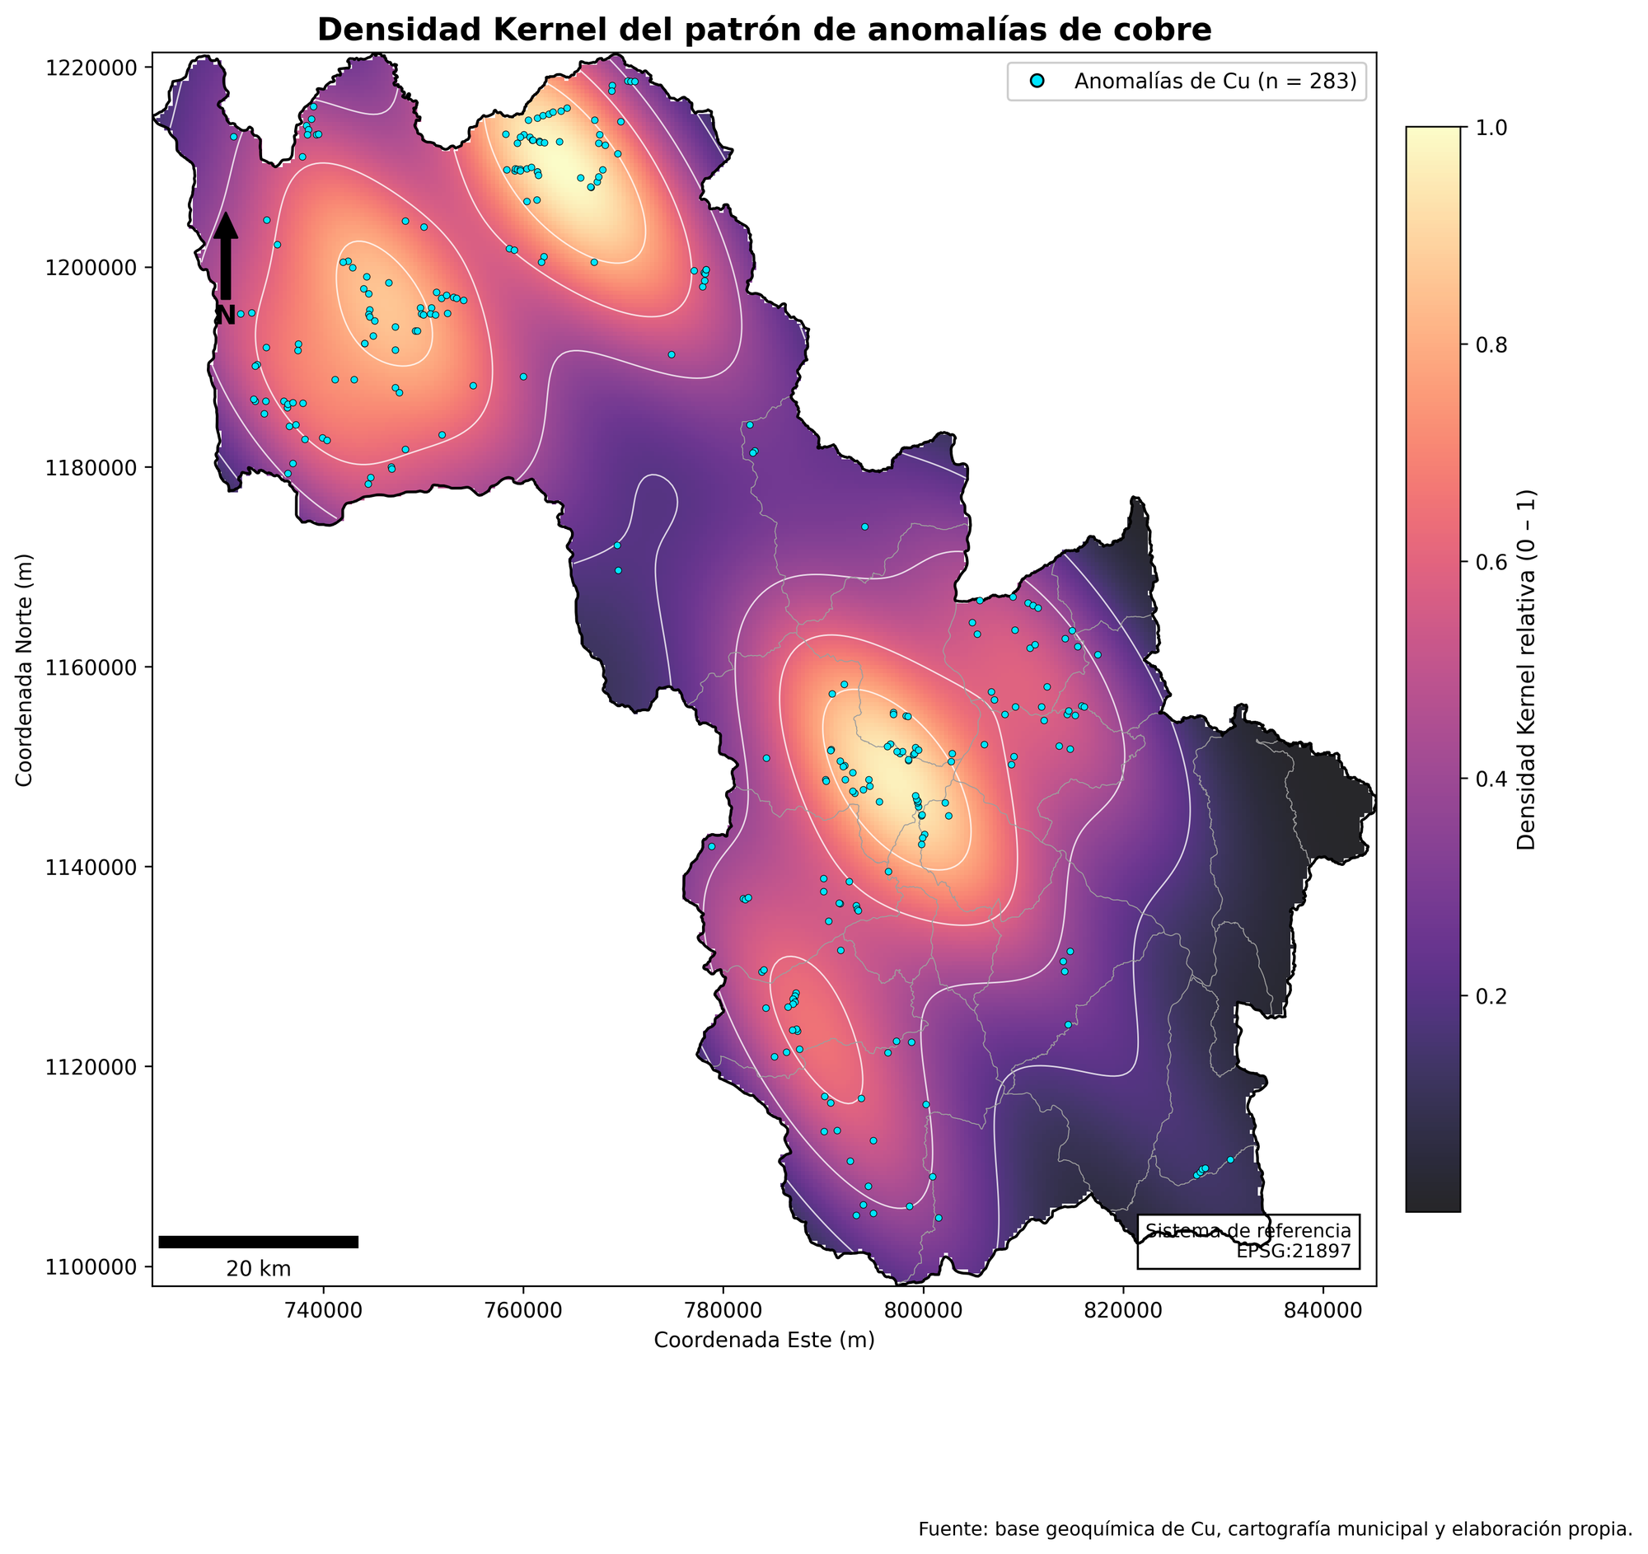
CAPÍTULO 4 · ANOMALÍAS DE COBRE
Densidad Kernel del patrón de anomalías
Kernel gaussiano, banda de Scott: ~11.5 km en promedio (10.1 km Este · 12.9 km Norte), malla de 300 × 300 celdas.
Emergen tres núcleos de alta densidad: el noroccidente (dos focos en el entorno de Urrao–Frontino), el corredor central Pueblorrico–Jericó y un núcleo sur en Andes.
El costado oriental permanece con densidades mínimas de anomalías.
Fuente: Tabla 11 y Figura 12.
Análisis geoespacial del Cu · Suroeste antioqueño
13

Slide 16
CAPÍTULO 4 · ANOMALÍAS DE COBRE
Comparación densidad Kernel del patrón de muestreo y del patrón de anomalías
La centrografía nos dijo hacia dónde se orienta el muestreo
La densidad Kernel nos muestra dónde realmente se concentra
Análisis geoespacial del Cu · Suroeste antioqueño
13

Slide 17
CAPÍTULO 4 · ANOMALÍAS DE COBRE
Vecino más cercano de las anomalías (n = 283)
Una vez identificadas las 283 anomalías de cobre, aplicamos el mismo análisis del vecino más cercano, pero ahora únicamente sobre estas anomalías. El objetivo fue determinar si su distribución espacial es aleatoria o si, por el contrario, forman agrupaciones.
Parámetro | Valor
Densidad de anomalías | 0.0445 anomalías/km²
Distancia media observada | 1,067.7 m
Distancia media esperada aleatoriedad espacial Completa (CSR) | 2,371.4 m
Índice R de Clark y Evans | 0.450
Estadístico Z | −17.69
Valor p | ≈ 0
R = 0.450
el índice de Clark y Evans nos muestra que las anomalías están, en promedio, a menos de la mitad de la distancia esperada bajo aleatoriedad (Patrón espacial agrupados)
Z = −17.69
desviación fuertemente significativa frente a la hipótesis de CSR. Esto indica que el agrupamiento observado no puede atribuirse al azar.
Lectura: Patrón significativamente agrupado. el agrupamiento de las anomalías replica —e intensifica— el comportamiento ya visto en el muestreo completo.
Fuente: Tabla 12.
Análisis geoespacial del Cu · Suroeste antioqueño
14

Slide 18
CAPÍTULO 4 · ANOMALÍAS DE COBRE
Comparación vecino más cercano de las anomalías
Parámetro | Muestreo (n = 2,029) | Anomalías (n = 283) | Interpretación
Distancia media observada | 408.9 m | 1,067.7 m | Mayor en anomalías porque hay menos puntos.
Distancia media esperada (CSR) | 885.7 m | 2,371.4 m | También aumenta por la menor densidad de puntos.
Índice R (Clark y Evans) | 0.462 | 0.450 | Ambos indican un patrón claramente agrupado; las anomalías presentan un agrupamiento ligeramente mayor.
Estadístico Z | −46.39 | −17.69 | En ambos casos el agrupamiento es altamente significativo.
Valor p | ≈ 0 | ≈ 0 | Se rechaza la hipótesis de aleatoriedad espacial completa (CSR).
En síntesis, ambos análisis convergen en la misma conclusión: ni el muestreo ni las anomalías presentan una distribución aleatoria. Los dos muestran un patrón espacial significativamente agrupado y, en el caso de las anomalías, ese agrupamiento es ligeramente más intenso.
Análisis geoespacial del Cu · Suroeste antioqueño
14

Slide 19
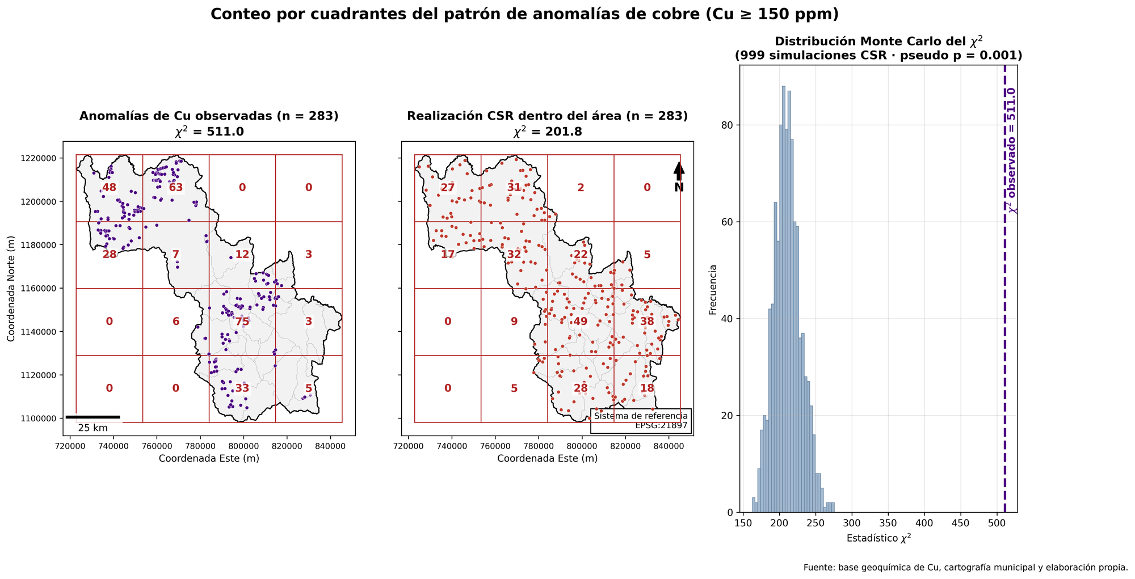
CAPÍTULO 4 · ANOMALÍAS DE COBRE
Conteo por cuadrantes y prueba de Monte Carlo
Hasta ahora, el análisis del vecino más cercano indicó que las anomalías presentan un patrón agrupado. Para comprobar que esa conclusión no depende de un solo método, aplicamos una segunda prueba basada en el conteo por cuadrantes y simulaciones de Monte Carlo.
Lectura: dividimos el área de estudio en una malla de 4 × 4 cuadrantes y contamos cuántas anomalías había en cada uno. A la izquierda observamos la distribución real, donde algunos cuadrantes concentran muchas anomalías mientras que otros no presentan ninguna.
Esta diapositiva demuestra con otra prueba independiente que las anomalías no están distribuidas al azar.
Fuente: Tabla 13 y Figura 13.
Análisis geoespacial del Cu · Suroeste antioqueño
15

Slide 20
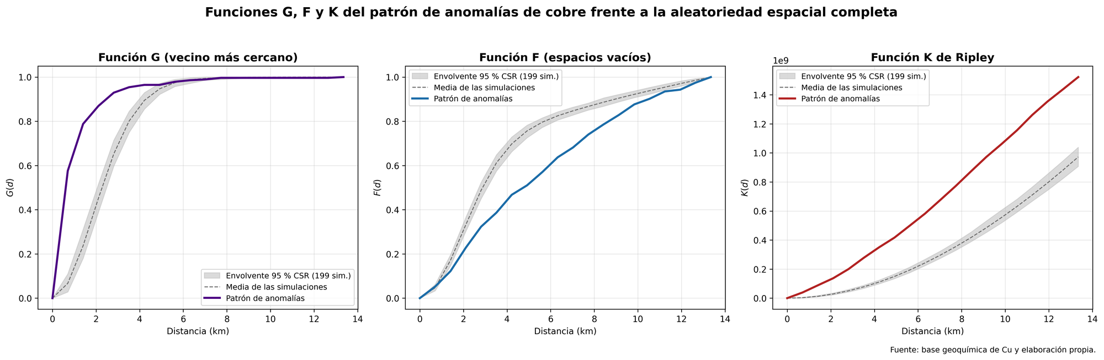
CAPÍTULO 4 · ANOMALÍAS DE COBRE
Confirmación del patrón agrupado mediante las funciones G, F y K
Hasta ahora ya teníamos evidencia de que las anomalías estaban agrupadas. Sin embargo, se comprueba ese resultado utilizando otro enfoque.
Función | Que analiza | Lectura
G | Distancia entre anomalías vecinas | AGRUPAMIENTO
F | Espacios vacíos
K de Ripley | Patrón a todas las escalas
Fuente: Tabla 14 y Figura 14
Análisis geoespacial del Cu · Suroeste antioqueño
16

Slide 21
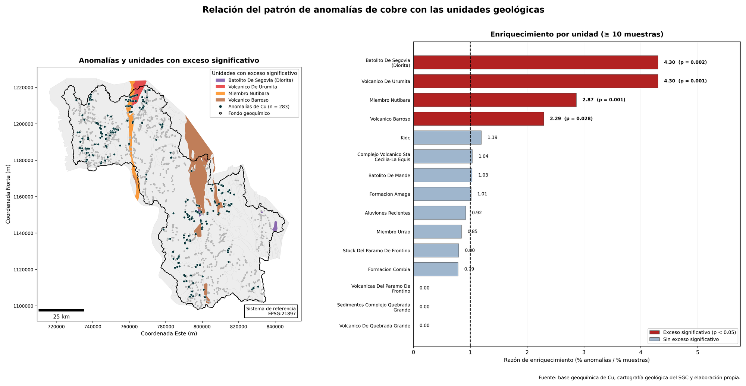
CAPÍTULO 4 · ANOMALÍAS DE COBRE
Relación del patrón de anomalías con las unidades geológicas
Hasta ahora demostramos que las anomalías están agrupadas. La siguiente pregunta es si ese agrupamiento ocurre en cualquier roca o si algunas unidades geológicas concentran más anomalías que otras.
Cuatro unidades presentan un enriquecimiento significativamente mayor al esperado y las demás unidades valores cercanos a uno o inferiores, lo que indica que no muestran un exceso significativo de anomalías.
La línea punteada representa el valor 1. Si una unidad tiene un enriquecimiento igual a 1, significa que tiene la cantidad de anomalías que esperaríamos según el número de muestras tomadas. Valores mayores que 1 indican que esa unidad concentra más anomalías de las esperadas
Fuente: Tabla 15 y Figura 15. Enriquecimiento = % de anomalías / % de muestras por unidad (≥ 10 muestras).
Análisis geoespacial del Cu · Suroeste antioqueño
17

Slide 22
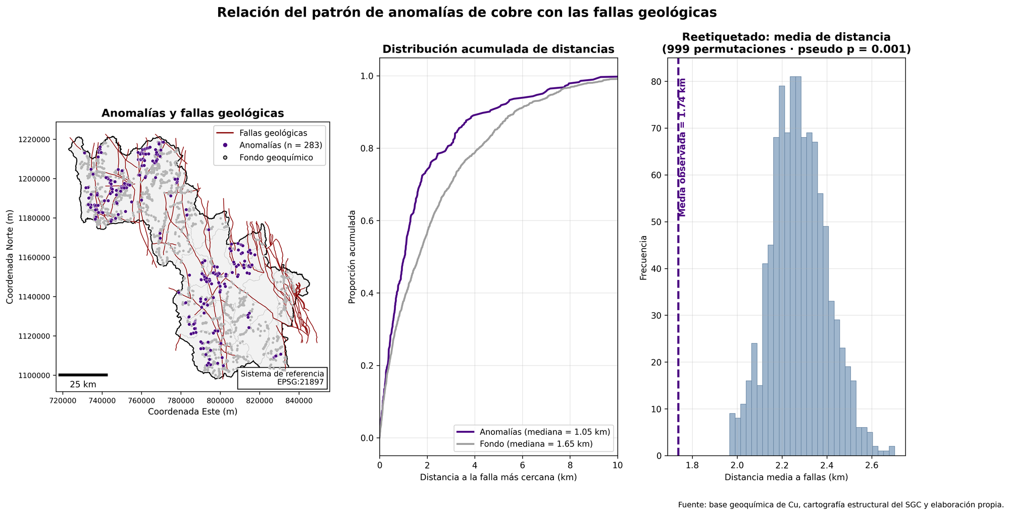
CAPÍTULO 4 · ANOMALÍAS DE COBRE
Relación del patrón de anomalías con las fallas geológicas
Después de evaluar la relación con las unidades geológicas, analizamos si las anomalías también presentan una mayor proximidad a las fallas geológicas
los resultados indican que las anomalías de cobre presentan un patrón espacial agrupado, asociado tanto a determinadas unidades litológicas como a la proximidad de fallas geológicas. Esto sugiere que la distribución del cobre en el área de estudio está influenciada por controles geológicos y estructurales, más que por una distribución aleatoria."
Fuente: Tabla 16 y Figura 16.
Análisis geoespacial del Cu · Suroeste antioqueño
18

Slide 23
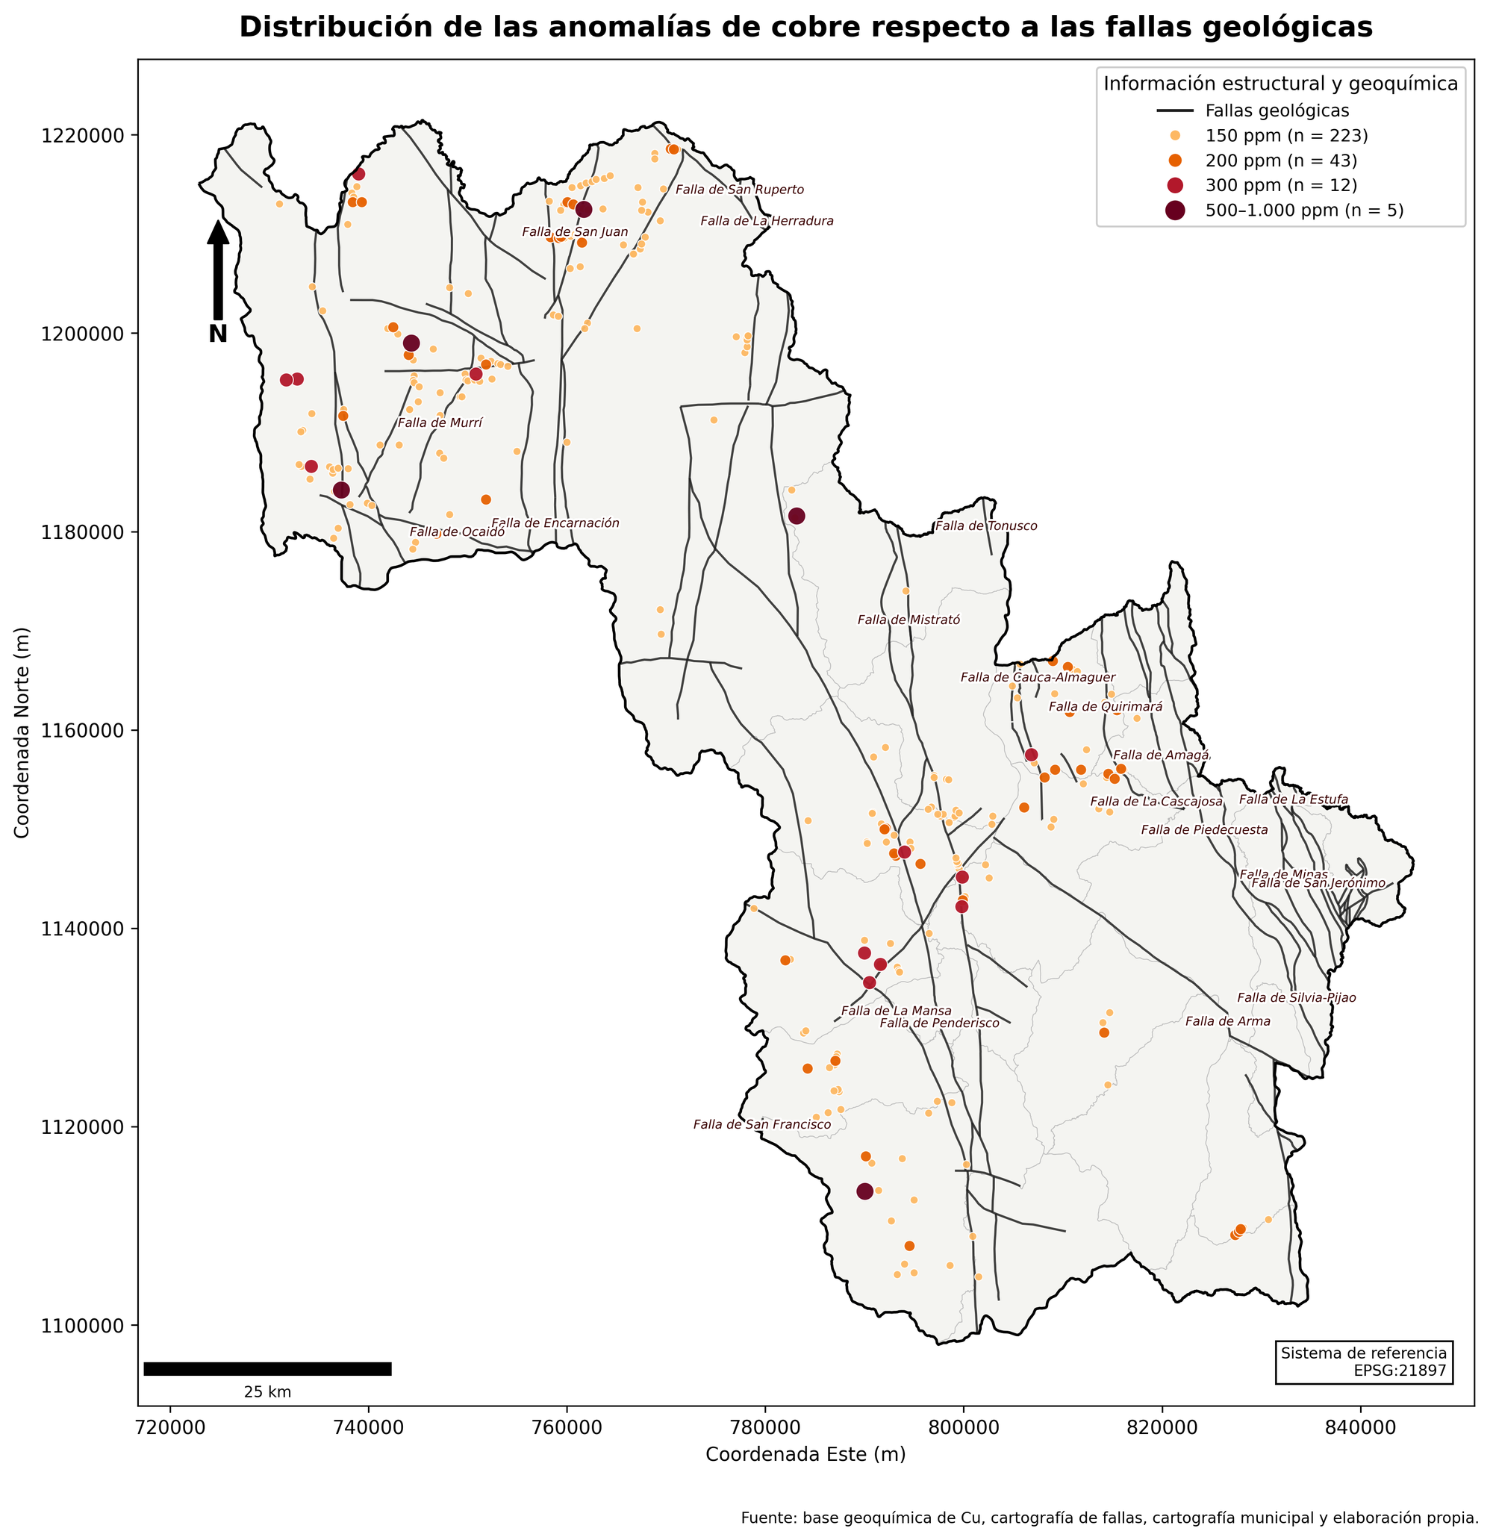
ANEXO B
Anomalías respecto a las fallas geológicas
Figura 11B. Distribución de las nomalías de cobre respecto a las fallas geológicas nombradas.
Análisis geoespacial del Cu · Suroeste antioqueño
21

Slide 24
CIERRE
Conclusiones
El muestreo no fue uniforme, sino que se concentró en algunos sectores del área de estudio.
Se identificaron 283 anomalías de cobre utilizando un umbral de 150 ppm (P90).
Las anomalías presentan un patrón espacial agrupado, confirmado por todas las técnicas aplicadas.
Las anomalías se concentran principalmente en cuatro unidades geológicas, lo que evidencia un control litológico.
Las anomalías se localizan más cerca de las fallas geológicas, lo que sugiere un control estructural.
Análisis geoespacial del Cu · Suroeste antioqueño
19

